Slide 1

¡A VIVIR LA VIDA!
20 Reglas básicas para mayores de 60

Slide 2


1. Es hora de usar el dinero que usted ahorro durante toda su vida. Usarlo para usted, no para guardarlo para que lo disfruten los que no conocen el sacrificio de haberlo conseguido, generalmente personas que ni siquiera son de la familia: Yernos y nueras!! Recuerde que no hay nada más peligroso que un Yerno con ideas. Cuidado: No es época de inversiones por maravillosas que parezcan, estas solo le traerán angustias y esta época es para tener mucha paz y tranquilidad.

Slide 3

2. Deje de preocuparse con la situación financiera de hijos y nietos; no se sienta culpable de gastar su dinero en usted mismo. Probablemente, usted ya les ofreció lo que fue posible en la infancia y juventud como una buena educación. Ahora por tanto, la responsabilidad es de ellos.

Slide 4

3. Ya no es época de sostener a nadie de su familia; sea un poco egoísta, más no usurero. Tenga una vida saludable, sin grandes esfuerzos físicos. Haga gimnasia moderada y aliméntese bien.

Slide 5
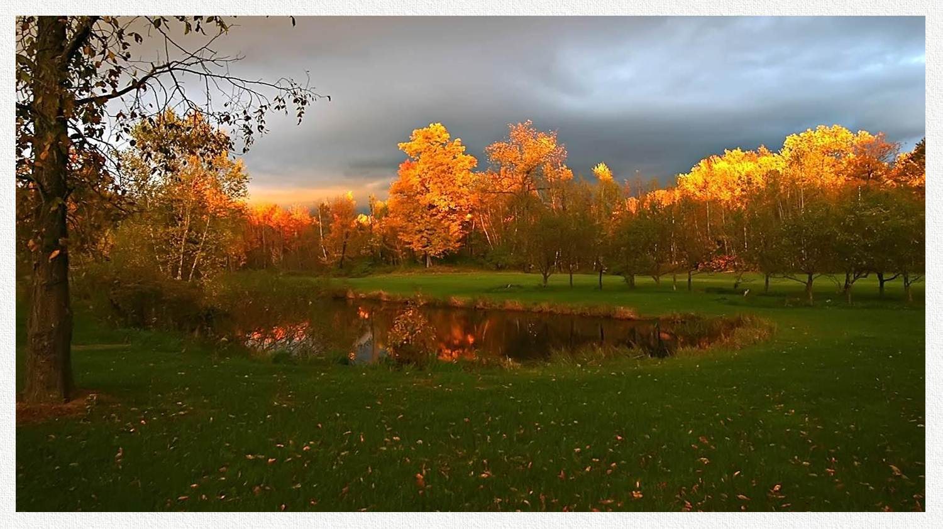
4. Compre siempre lo mejor y más fino, al fin y al cabo es para usted. Recuerde que en esta época, un objetivo clave es gastarse el dinero en usted, en sus gustos y caprichos. Después de muerto el dinero solo genera odios y rencores.

Slide 6

5. Nada de angustiarse por poca cosa. En la vida todo pasa, sean los buenos momentos que deben ser recordados, sean los malos que deben ser rápidamente olvidados.

Slide 7

6. Independiente de la edad, mantenga vivo el amor siempre.

Slide 8

7. Esté en todo momento limpio, tome un baño diario; sea vanidoso, frecuente al peluquero, arréglese las uñas, vaya al dermatólogo, al dentista, y use perfumes y cremas con moderación. Ya que ahora usted no es guapísimo, esté por lo menos bien cuidado.

Slide 9

8. Nada de ser muy moderno, intente ser clásico. Es triste ver gente mayor con peinados y atuendos hechos para jovencitos.

Slide 10

9. Manténgase siempre actualizado. Lea libros y periódicos, oiga radio, vea buenos programas en la TV, ingrese a internet, envíe y responda e-mails, llame a los amigos.

Slide 11
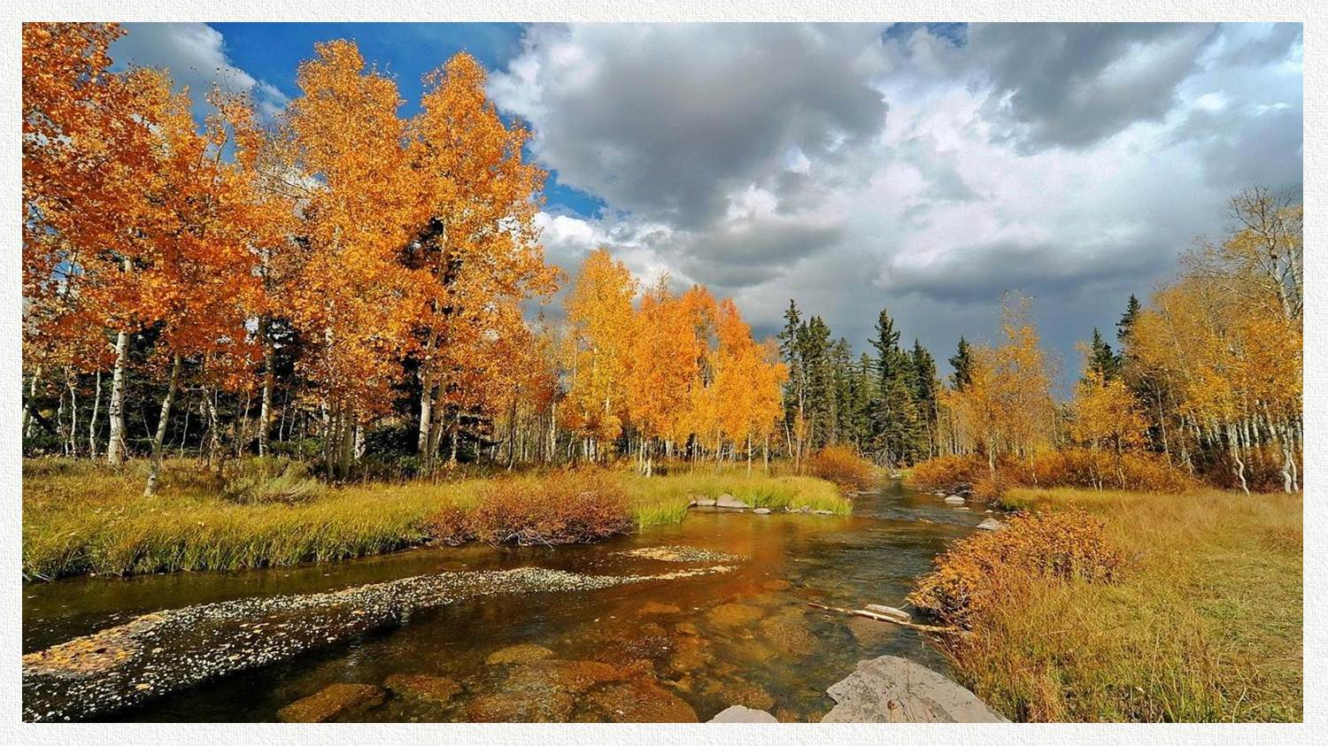
10. Respete la opinión de los jóvenes, a pesar que a veces pueden estar equivocados.

Slide 12

11. Jamás use la expresión “en mis tiempos”. Su tiempo es hoy.

Slide 13

12. No caiga en la tentación de vivir con los hijos o nietos, aunque de vez en cuando vaya unos días como invitado.

Slide 14

13. Cultive un “hobby”, haga lo que le gusta y lo que sus recursos le permitan.

Slide 15

14. Acepte todas las invitaciones de bautizo, grado, cumpleaños, casamiento, conferencias. Visite museos, vaya al campo.... lo importante es salir de casa por un rato. Pero no se disguste si no lo invitan, porque a veces no se puede. Seguramente cuando usted era joven tampoco invitaba a sus padres a TODO.

Slide 16

15. Hable poco y oiga más, pues su vida y su pasado sólo le interesan a usted mismo. Si alguien le pregunta sobre esos asuntos, sea breve y procure hablar de cosas buenas y agradables. Jamás se lamente de algo. Hable en tono bajo y con cortesía. No critique nada, acepte las situaciones tal como son. Todo es pasajero.

Slide 17

16. Los dolores y las molestias estarán siempre presentes, no las vuelva más problemáticas de lo que son hablando sobre ellas. Trate de minimizarlas. Al final, ellas lo afectan solamente a usted y son problemas suyos y de sus médicos.

Slide 18

17. No permanezca tan apegado a la religión ahora de viejo, rezando e implorando todo el tiempo como un fanático. Lo bueno es que en breve, podrá hacer sus pedidos personalmente.

Slide 19

18. Ría, ría mucho, ría de todo, usted es un suertudo, usted ha tenido una vida, una larga vida, y la muerte será solamente una nueva etapa incierta, así como fue incierta toda su vida.

Slide 20
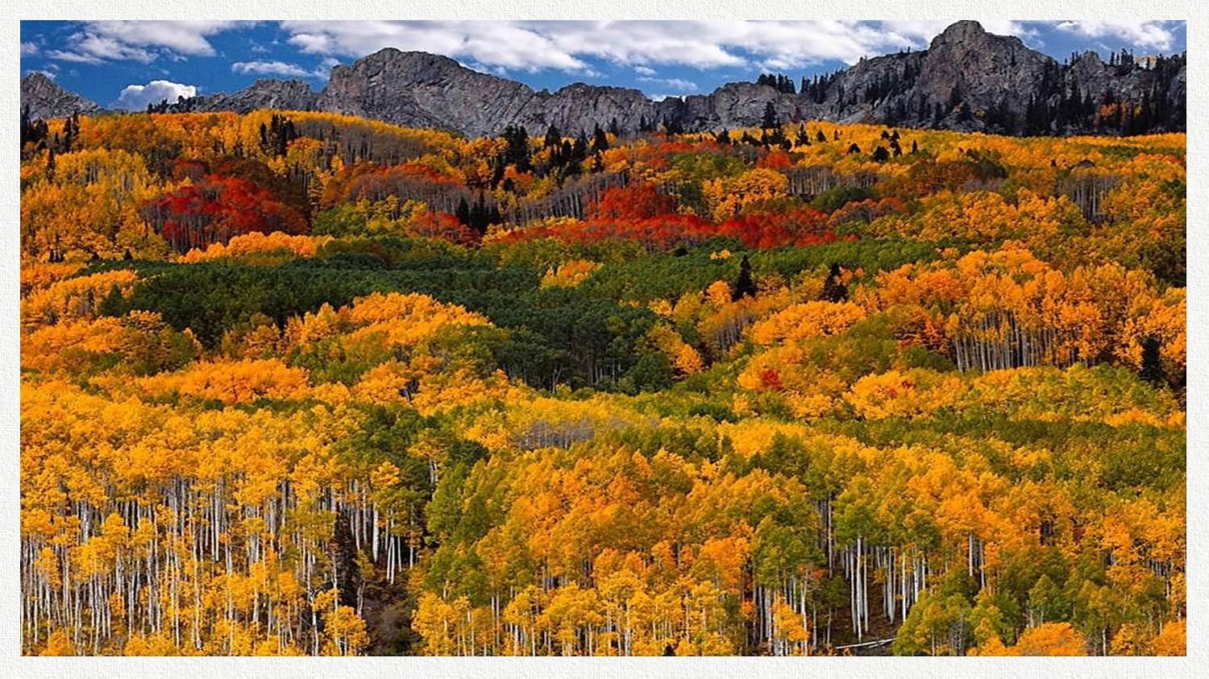
19. Si alguien le dice que ahora usted no hace nada de importancia, no se preocupe. Lo más importante ya fue hecho: usted y su historia, buena o mala, ya sucedió!

Slide 21

20. Recuerda las palabras de Benedetti: “No te rindas, por favor no cedas aunque el frío queme, aunque el miedo muerda, aunque el sol se ponga y se calle el viento. Aún hay fuego en tu alma, aún hay vida en tus sueños, porque cada día es un comienzo nuevo, porque ésta es la hora, el mejor momento”.

Slide 22

Texto: Autor desconocido
Música:
Tango for Evora - Morfou Remix
Realización general:
Rodrigo Valencia Cardona
Medellín-Colombia

Slide 23



Accede a la sección que desees desde aquí:
Propia Creación
De la Red
Dedicatorias | Fechas Especiales | Graciosos
Historia y Arte | Lugares | Musicales
Naturaleza y Ciencias | Política | Reflexión
Religiosos | Románticos | Salud
Dedicatorias | Fechas Especiales | Graciosos
Historia y Arte | Lugares | Musicales
Naturaleza y Ciencias | Política | Reflexión
Religiosos | Románticos | Salud
Si deseas recibir pps periódicamente en tu correo electrónico subscríbete aquí:

